Slide 1
Impact van digitalisering op de financiële functie van gemeenten
Een verkenning in opdracht van het A&O fonds gemeenten

Slide 2
Verkenning van de impact van technologie op de financiële functie van gemeenten
Er zijn steeds meer mogelijkheden om financiële processen vergaand te automatiseren of zelfs te robotiseren
Wat staat de financiële functie van gemeenten te wachten en hoe gaan nieuwe toepassingen hun weg vinden?
Wat is daarnaast de impact van technologie op de dienstverlening, de organisatieprocessen en het werk van medewerkers?

Slide 3
Het onderzoek is uitgevoerd met een vragenlijst, interviews en een begeleidingscommissie
44 gemeenten vulde de enquête in
14 interviews met managers financiën van gemeenten
6 interviews met technologie partners van gemeenten
9 leden van een begeleidings-commissie

Slide 4
We maken onderscheid in drie onderdelen van de financiele functie van gemeenten
Operationele financiën
Financial Control
Business Control

Slide 5
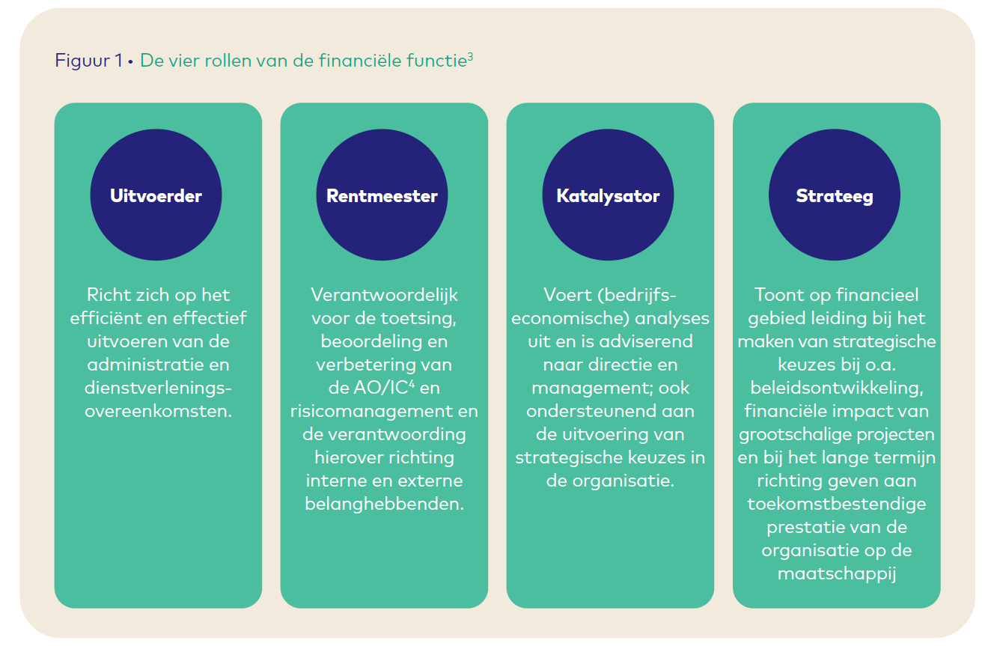
We kijken naar impact en uitdagingen vanuit de vier rollen van de financiële functie

Slide 6
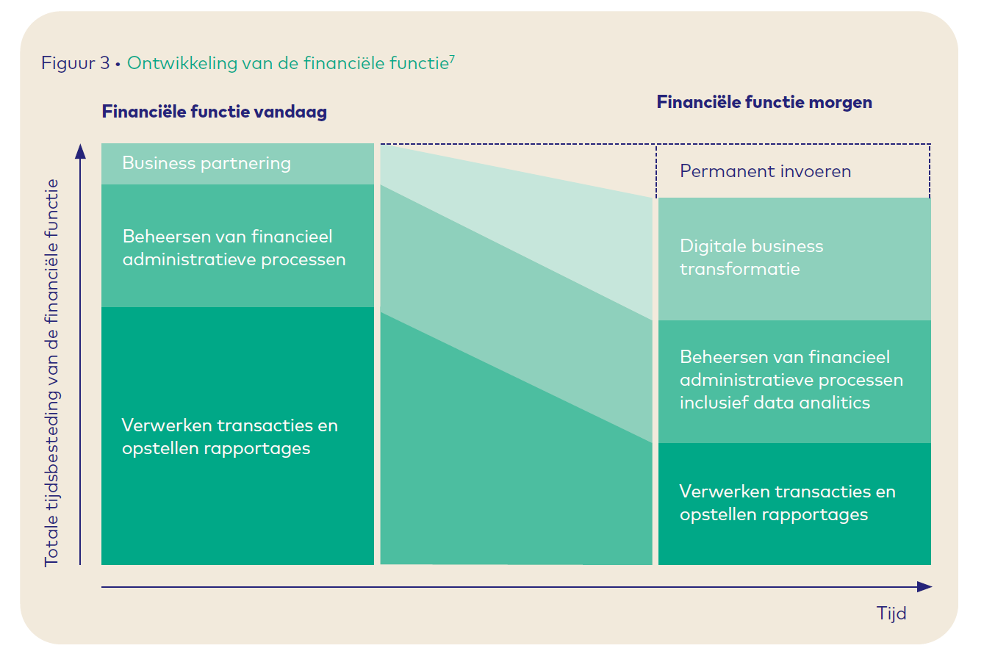
Operationele Financiën Hogere kwaliteit tegen lagere kosten
De rollen van Uitvoerder en Rentmeester blijven bestaan, maar vragen minder tijd, zijn minder administratief en vereisen andere vaardigheden
Notes:
Uitvoerder en Rentmeester: het efficiënt en effectief uitvoeren van de administratie en het ondersteunen van toetsing, verbetering en verantwoording van die administratie

Slide 7
Vraag het de ervaringsdeskundige: Welke initiatieven lopen er in jullie gemeenten om de kwaliteit van de
Marcel Heckmans
Directeur Bedrijfsvoering Gemeente Sittard-Geleen
Vincent van Arkel
Concerncontroller Gemeente Amersfoort

Slide 8
Financial control: Van controlerend naar adviserend
“Financial Control zal in toenemende mate de Katalysator rol vervullen: meer adviserend en analyserend dan controlerend.”
Een goede administratie als voorwaarde voor succes
Meer systeem- gerichte controles
Sterke technisch, analytische en communicatieve vaardigheden nodig

Slide 9
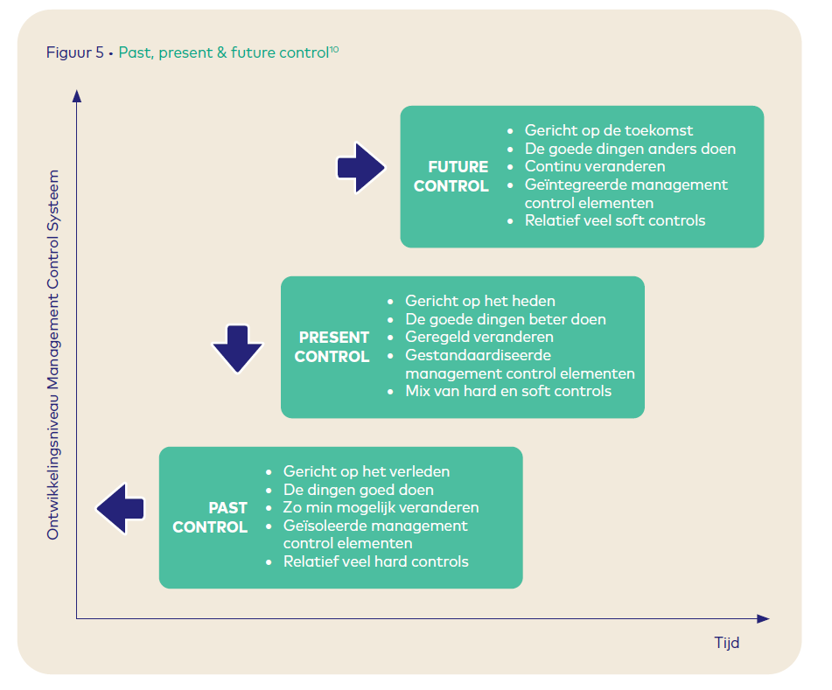
Financia Control Van past naar future control
Er is steeds mee behoefte en noodzaak om vooruit te kunnen kijken. Financial control gaat niet alleen over verantwoorden, maar juist ook over sturen.

Slide 10
Vraag het de ervaringsdeskundige: Wat is in jullie ogen de belangrijkste verandering die financial control door maakt de komende jaren?
Marcel Heckmans
Directeur Bedrijfsvoering Gemeente Sittard-Geleen
Vincent van Arkel
Concerncontroller Gemeente Amersfoort

Slide 11
Business Control: ontwikkeling naar business partner
“Business Control maakt de komende 3 tot 5 jaar de ontwikkeling door naar business partner en gaat in toenemende mate de rol van ‘Strateeg’ vervullen.”
Adviseert bij besluitvorming en beleid
Een goede administratie als voorwaarde
Mogelijk door analyse- en visualisatie technologie
Sterke analytische en communicatieve vaardigheden
nodig

Slide 12
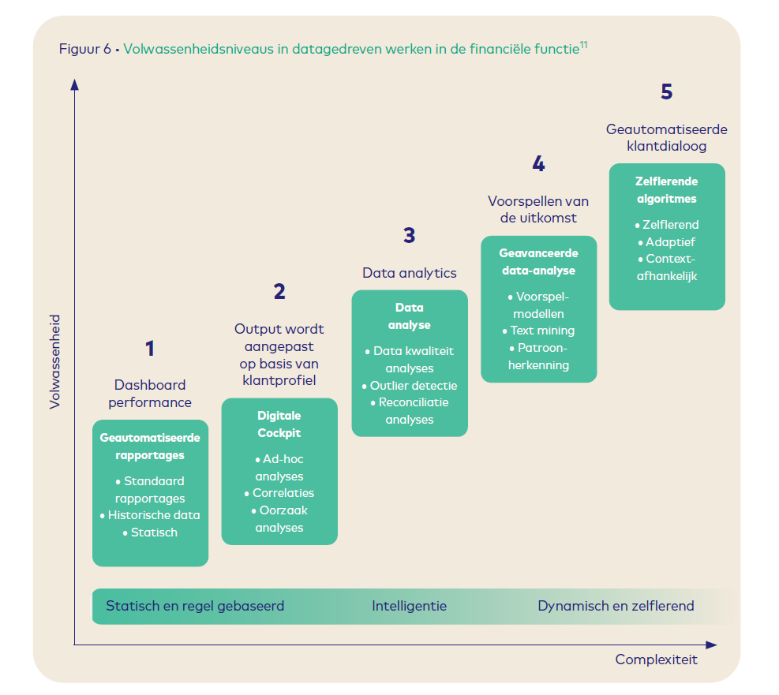
Business Control Van Excel naar zelflerende algoritmen
Met technologie kan de waarde van informatie worden vergroot als basis voor beleid en sturing.

Slide 13
Vraag het de ervaringsdeskundige: Welke stappen zet jullie op het terrein van het verbeteren van reporting?
Marcel Heckmans
Directeur Bedrijfsvoering Gemeente Sittard-Geleen
Vincent van Arkel
Concerncontroller Gemeente Amersfoort

Slide 14
Wat levert de inzet van nieuwe technologie bij financiën op voor gemeenten?
Een betere financiële huishouding: door het automatiseren van data-invoer, geautomatiseerde controles en meer geavanceerde analyses nemen de volledigheid en betrouwbaarheid van financiële data en analyses toe.
Een efficiëntere financiële bedrijfsvoering: door met minder middelen betere dienstverlening te bieden
Blijvende of toegenomen relevantie: doordat het zwaartepunt van de rol van de financiële functie komt te liggen bij het analyseren van data en betrokkenheid bij de (strategische) besluitvorming.
Interessanter werk: Technologie biedt medewerkers kansen om meer uitdagende analytische, communicatieve en adviserende taken te verrichten

Slide 15
Hoe kijken gemeenten hiernaar en welke uitdagingen zien ze?
Gemeenten zien de vernieuwing van de financiële functie vooral als een HR vraagstuk. De belangrijkste uitdagingen uit de verkenning:
Hoe geef je de verandering vorm: gemeenten vinden het ingewikkeld om de impact van technologie op de organisatie te bepalen en daarnaar te handelen (eerst een plan en dan de uitvoering, of juist een meer actiegericht)
Hoe kunnen vaardigheden van financials worden versterkt: de uitdaging zit niet in kennis, maar in nieuwe en andersoortige vaardigheden die verder gaan dan digitale vaardigheden?
Hoe kunnen financials worden gemobiliseerd: gemeenten zoeken naar manieren om medewerkers te stimuleren het oude los te laten en mee te denken over de toekomst.

Slide 16
Vraag het de ervaringsdeskundige: hoe geven jullie de vernieuwing van de financiële functie vorm?
Marcel Heckmans
Directeur Bedrijfsvoering Gemeente Sittard-Geleen
Vincent van Arkel
Concerncontroller Gemeente Amersfoort

Slide 17
Wat is het effect op het personeel?
Financieel administratieve taken verdwijnen: taken worden overgenomen door IT
Het aandeel (in tijd of fte’s) van operationele financieren neemt af: er wordt meer tijd besteed aan activiteiten die direct waarde hebben voor de organisatie (analyse, advies)
Er zijn nieuwe vaardigheden nodig voor alle financials: we spreken van purple people die technische, analytische, zakelijke en communicatieve vaardigheden kunnen combineren

Slide 18
Vraag het de ervaringsdeskundige: hoe werken jullie aan het versterken van de vaardigheden van jullie medewerkers?
Marcel Heckmans
Directeur Bedrijfsvoering Gemeente Sittard-Geleen
Vincent van Arkel
Concerncontroller Gemeente Amersfoort

Slide 19
Fluwelen Burgwal 58
Postbus 11560
2502 AN Den Haag
070 763 00 30
secretariaat@aeno.nl
www.aeno.nl

